Slide 1

Η γιορτή της Μαμάς

Slide 2
Η κάρτα για τη μαμά.
«Τί να χαρίσω στη μαμά;
Την καρδιά μου που κτυπά, σε κάθε αγκαλιά και την κλείνω με χαρά με δυο γλυκά φιλιά».

Slide 3
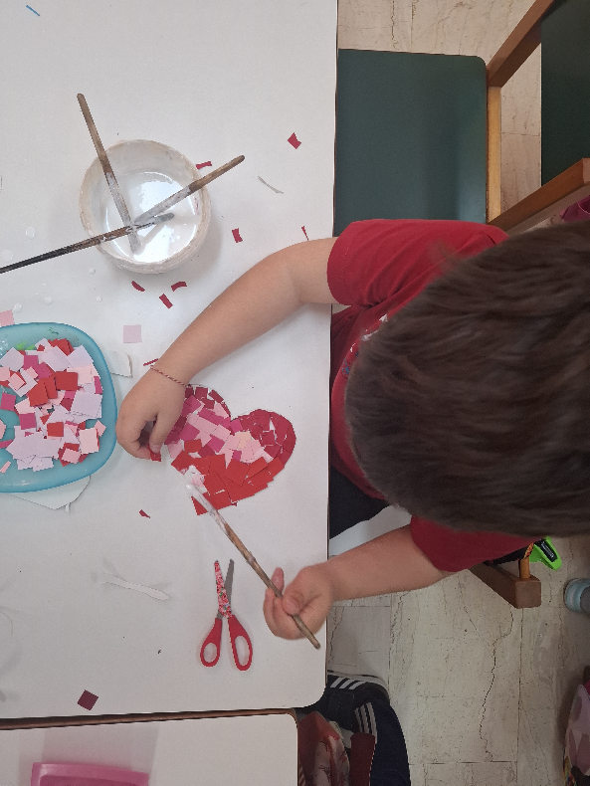
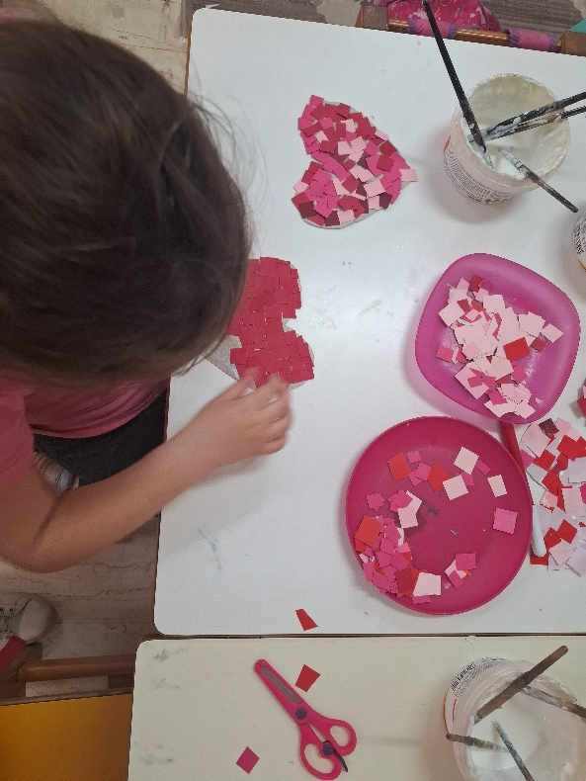
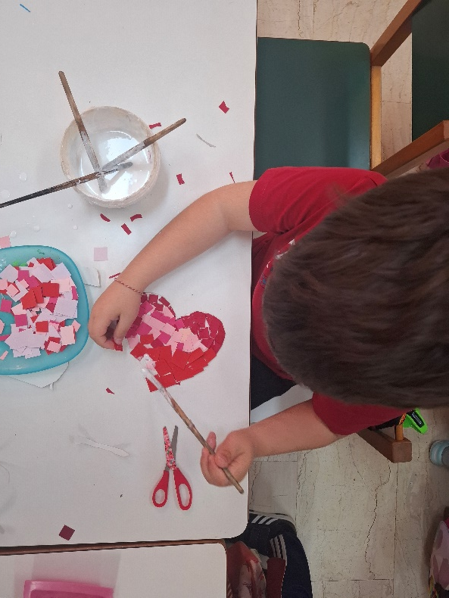
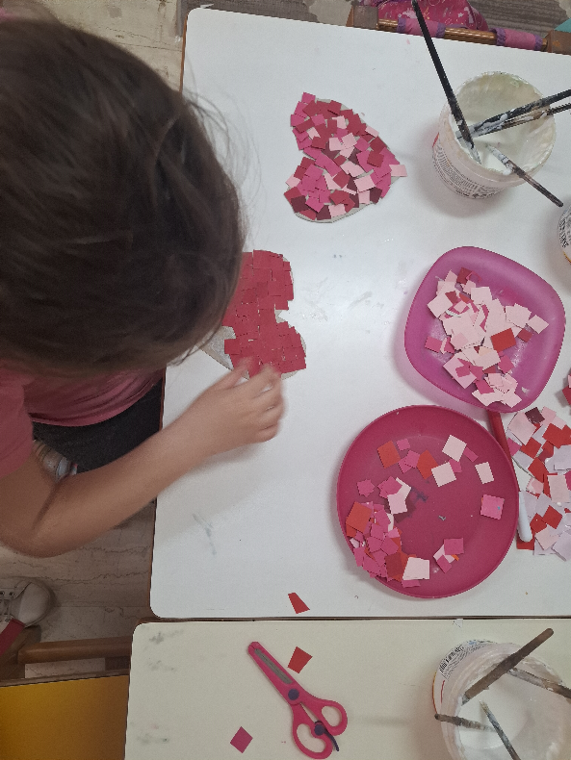

Slide 4
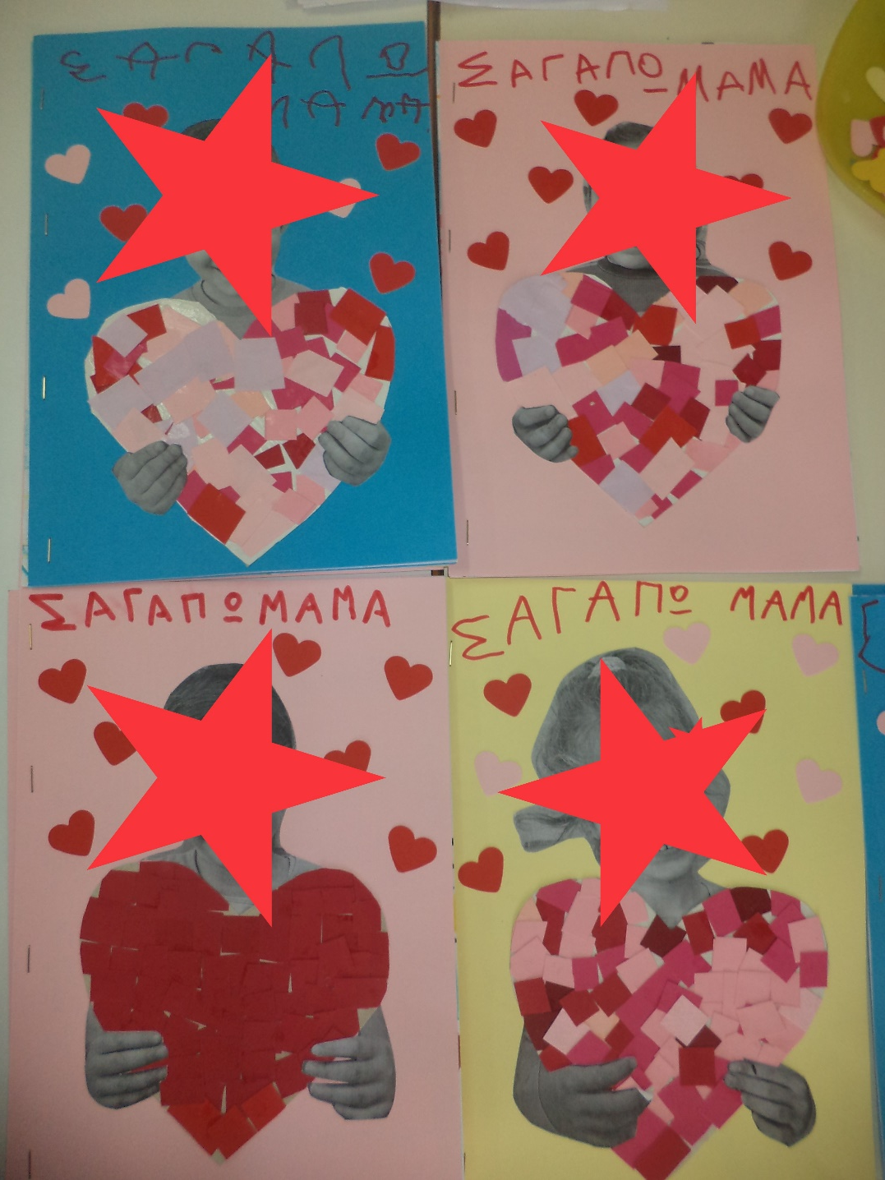
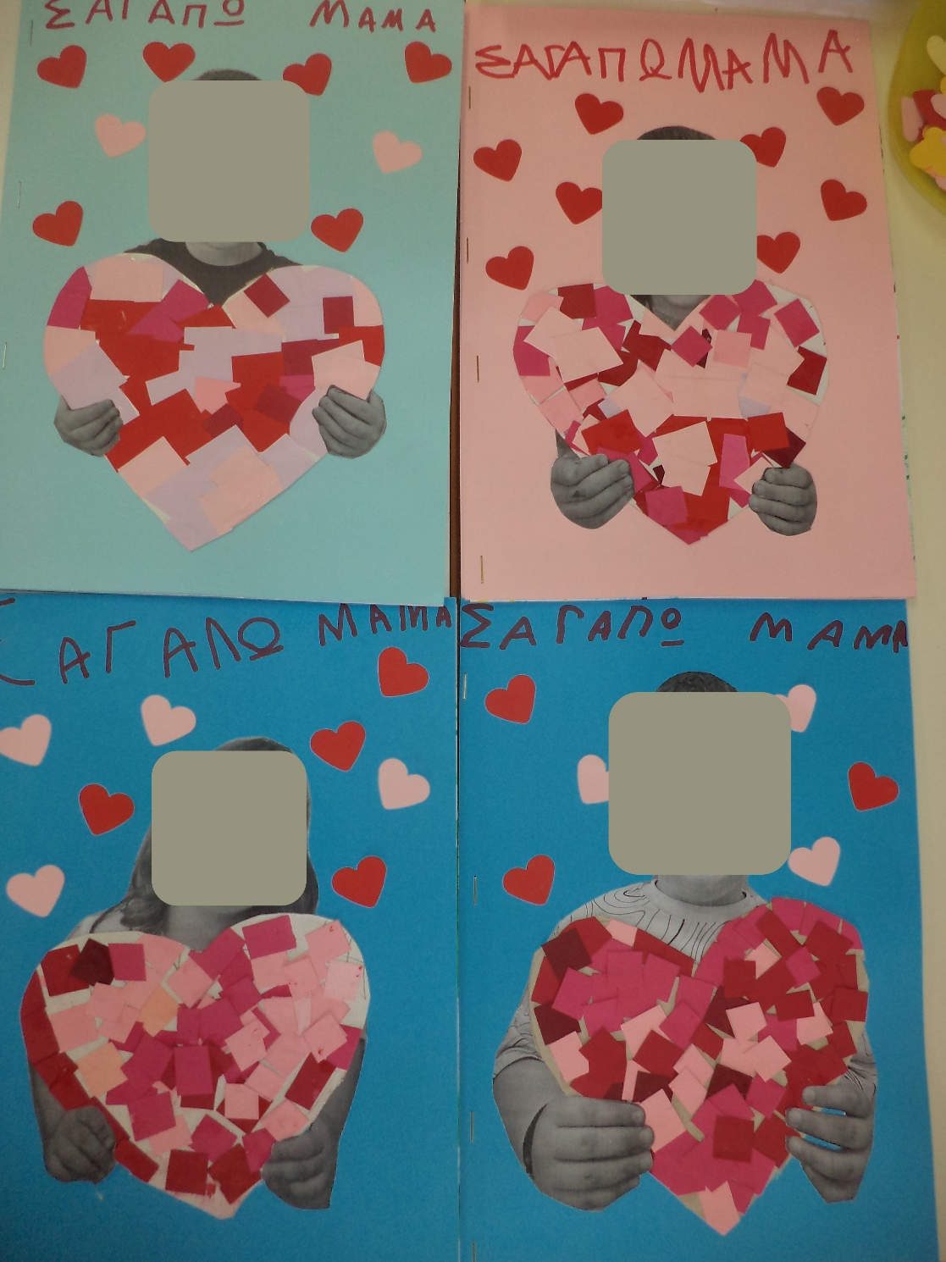

Slide 5
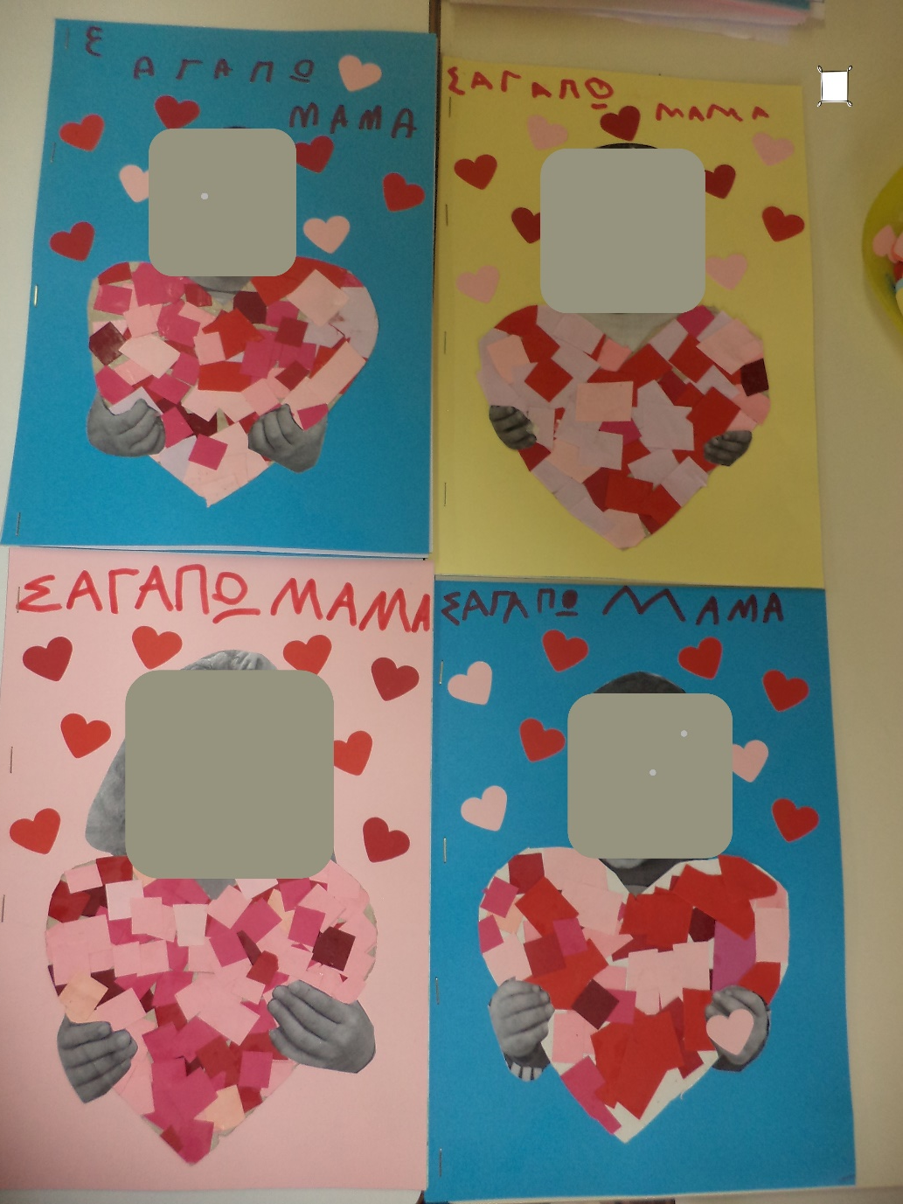
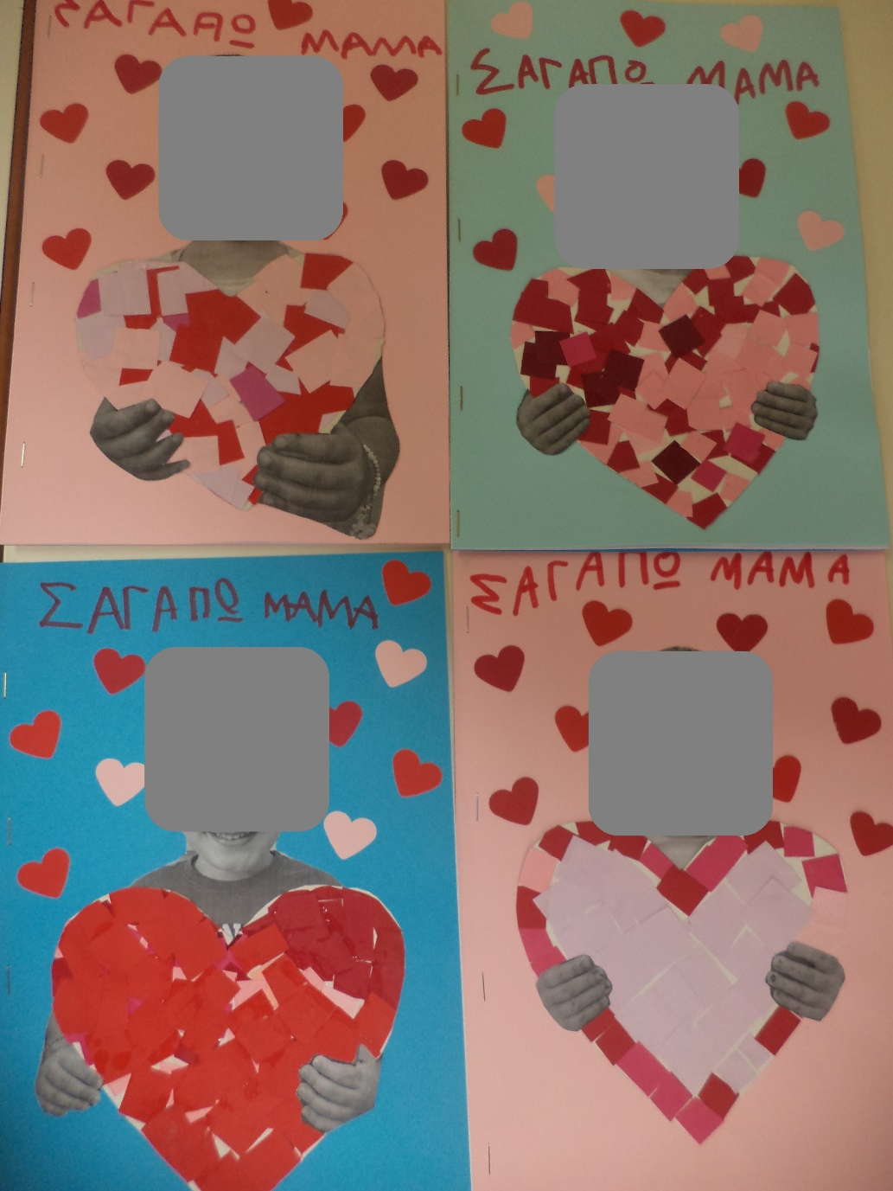

Slide 6
Στην Ολομέλεια, μετά από συζήτηση και ζωγραφική σε ομάδες, έφτιαξαν μία υπέροχη αφίσα για να τιμήσουν τη μαμά.

Slide 7
